Slide 1
BỘ SÁCH GIÁO KHOA
KẾT NỐI TRI THỨC VỚI CUỘC SỐNG
LỚP 11

Slide 2
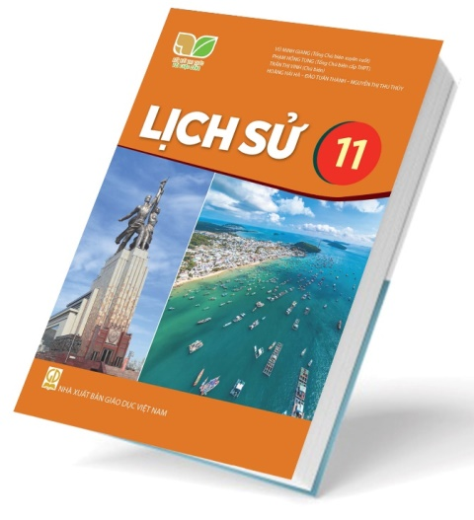
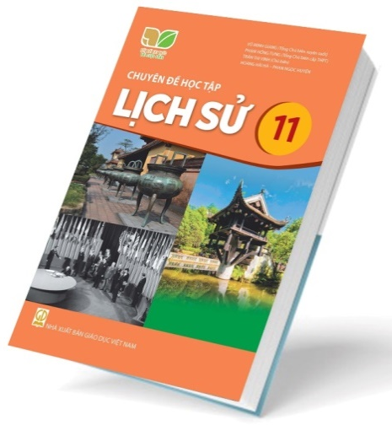
LỊCH SỬ 11
 LỊCH SỬ 11
- GS. TSKH. VŨ MINH GIANG (Tổng Chủ biên xuyên suốt)
- GS. TS. PHẠM HỒNG TUNG (Tổng Chủ biên cấp THPT)
- GS. TS. TRẦN THỊ VINH (Chủ biên)
- PGS.TS. HOÀNG HẢI HÀ – PGS. TS. ĐÀO TUẤN THÀNH TS. NGUYỄN THỊ THU THUỶ
 CHUYÊN ĐỀ HỌC TẬP LỊCH SỬ 11
- GS.TSKH. VŨ MINH GIANG (Tổng Chủ biên xuyên suốt)
- GS.TS. PHẠM HỒNG TUNG (Tổng Chủ biên cấp THPT)
- GS.TS. TRẦN THỊ VINH (Chủ biên)
- PGS.TS HOÀNG HẢI HÀ – PGS.TS. PHAN NGỌC HUYỀN

Slide 3
NỘI DUNG TẬP HUẤN
PHẦN I. GIỚI THIỆU VỀ CHƯƠNG TRÌNH GDPT MÔN LỊCH SỬ PHẦN II. GIỚI THIỆU CHUNG VỀ SGK LỊCH SỬ 11
PHẦN III. CẤU TRÚC CỦA SGK LỊCH SỬ 11
PHẦN IV. MỘT SỐ ĐIỂM MỚI CỦA SGK LỊCH SỬ 11
PHẦN V. MỘT SỐ PHƯƠNG PHÁP DẠY HỌC LỊCH SỬ NHẰM PHÁT HUY NĂNG LỰC HS
PHẦN VI. KIỂM TRA, ĐÁNH GIÁ THEO ĐỊNH HƯỚNG PHÁT TRIỂN NĂNG LỰC
PHẦN VII. GIỚI THIỆU HỌC LIỆU, THIẾT BỊ DẠY HỌC ĐI KÈM
PHẦN VIII: GỢI Ý SỬ DỤNG SGK ĐỂ XÂY DỰNG KẾ HOẠCH BÀI HỌC

Slide 4
PHẦN I. GIỚI THIỆU VỀ CHƯƠNG TRÌNH GDPT MÔN LỊCH SỬ

Slide 5
ĐẶC ĐIỂM MÔN HỌC
Lịch sử là môn học thuộc nhóm Khoa học xã hội, gồm 2 phần: phần bắt buộc đối với tất cả học sinh (HS) và phần lựa chọn cho HS chọn môn Lịch sử theo định hướng nghề nghiệp ở cấp Trung học phổ thông.

Slide 6
II. QUAN ĐIỂM XÂY DỰNG CHƯƠNG TRÌNH
Khoa học, hiện đại: Chương trình môn Lịch sử giúp HS tiếp cận lịch sử trên cơ sở vận dụng những thành tựu hiện đại của khoa học lịch sử và khoa học giáo dục.
2. Hệ thống, cơ bản: Trục phát triển chính của Chương trình môn Lịch sử là hệ thống các chủ đề và chuyên đề học tập về những vấn đề cơ bản của lịch sử thế giới, lịch sử khu vực Đông Nam Á và lịch sử Việt Nam, nhằm nâng cao và mở rộng kiến thức thông sử mà HS đã được học ở cấp Trung học cơ sở.

Slide 7
II. QUAN ĐIỂM XÂY DỰNG CHƯƠNG TRÌNH
2. Hệ thống, cơ bản
Trục phát triển chính của Chương trình môn Lịch sử là hệ thống các chủ đề và chuyên đề học tập về những vấn đề cơ bản của lịch sử thế giới, lịch sử khu vực Đông Nam Á và lịch sử Việt Nam, nhằm nâng cao và mở rộng kiến thức thông sử mà HS đã được học ở cấp Trung học cơ sở.
3. Thực hành, thực tiễn
Chương trình môn Lịch sử coi trọng nội dung thực hành lịch sử, kết nối lịch sử với thực tiễn cuộc sống.

Slide 8
II. QUAN ĐIỂM XÂY DỰNG CHƯƠNG TRÌNH
4. Dân tộc, nhân văn
Chương trình môn Lịch sử giúp HS nhận thức đúng về những giá trị truyền thống của dân tộc, hình thành và phát triển những phẩm chất tốt đẹp của con người Việt Nam và những giá trị phổ quát của công dân toàn cầu.
5. Mở, liên thông
Chương trình môn Lịch sử có tính mở, tính liên thông.

Slide 9
III. MỤC TIÊU CHƯƠNG TRÌNH
Chương trình môn Lịch sử giúp HS phát triển năng lực lịch sử, biểu hiện của năng lực khoa học đã được hình thành ở cấp trung học cơ sở; góp phần giáo dục tinh thần dân tộc, lòng yêu nước, các giá trị truyền thống tốt đẹp của dân tộc và tinh hoa văn hoá nhân loại, các phẩm chất, năng lực của người công dân Việt Nam, công dân toàn cầu phù hợp với xu thế phát triển của thời đại; giúp HS tiếp cận và nhận thức rõ vai trò, đặc điểm của khoa học lịch sử cũng như sự kết nối giữa sử học với các lĩnh vực khoa học và ngành nghề khác, tạo cơ sở để HS định hướng nghề nghiệp trong tương lai.

Slide 10
PHẦN II. GIỚI THIỆU CHUNG VỀ SGK LỊCH SỬ 11

Slide 11
I. CƠ SỞ BIÊN SOẠN
Dựa trên cơ sở Chương trình giáo dục phổ thông – Chương trình tổng thể (Ban hành kèm theo Thông tư số 32/2018/TT-BGDĐT ngày 26 – 12 – 2018 của Bộ trưởng Bộ Giáo dục và Đào tạo).
Bám sát Chương trình giáo dục phổ thông môn Lịch sử (Ban hành kèm theo Thông tư số 32/2018/TT-BGDĐT ngày 25 – 12 – 2018 của Bộ trưởng Bộ Giáo dục và Đào tạo) và Thông tư 13/2022 ngày 3 – 8 – 2022 của Bộ trưởng Bộ Giáo dục và Đào tạo về Sửa đổi, bổ sung một số nội dung trong Thông tư 32/2018.
Dựa trên Thông tư 33/2017/TT-BGDĐT ngày 22 – 12 – 2017 của Bộ trưởng Bộ Giáo dục và Đào tạo ban hành Quy định về tiêu chuẩn, quy trình biên soạn, chỉnh sửa SGK; về tiêu chuẩn tổ chức, cá nhân biên soạn SGK; về tổ chức và hoạt động của Hội đồng quốc gia thẩm định SGK.

Slide 12
I. CƠ SỞ BIÊN SOẠN
Dựa trên cơ sở thực tế được đúc rút trong quá trình thực nghiệm Chương trình giáo dục phổ thông môn Lịch sử và thực nghiệm một số bài viết thử ở nhiều trường THPT trên các vùng miền khác nhau; đồng thời, lắng nghe ý kiến của HS, phụ huynh và các chuyên gia đối với giáo dục lịch sử hiện nay.
Kế thừa các SGK và học liệu phục vụ giáo dục lịch sử trong nhà trường phổ thông ở Việt Nam từ trước đến năm 2021.
Tham khảo SGK và học liệu môn Lịch sử trong nhà trường phổ thông của nhiều nước, như: Mỹ, Singapore, Đức, Trung Quốc, Nhật Bản, Hàn Quốc và một số nước Đông Nam Á.

Slide 13
II. QUAN ĐIỂM BIÊN SOẠN
Góp phần phát triển năng lực của HS:
Bao gồm nhóm các năng lực chung, như: năng lực tự chủ và tự học; năng lực giao tiếp và hợp tác; năng lực giải quyết vấn đề và sáng tạo; và nhóm các năng lực đặc thù của môn Lịch sử: năng lực tìm hiểu lịch sử; năng lực nhận thức và tư duy lịch sử; và năng lực vận dụng kiến thức, kĩ năng đã học.
Góp phần giáo dục các phẩm chất cho HS:
Bao gồm các phẩm chất chủ yếu, như: yêu nước, nhân ái, chăm chỉ, trung thực, trách nhiệm. Đặc biệt, với lợi thế của môn học, SGK Lịch sử 11 tập trung góp phần phát triển các phẩm chất yêu nước, nhân ái, khách quan, trung thực, trách nhiệm, cần cù.

Slide 14
II. QUAN ĐIỂM BIÊN SOẠN
Quán triệt các quan điểm của Chương trình giáo dục phổ thông môn Lịch sử. Đó là các quan điểm: khoa học, hiện đại; hệ thống, cơ bản; thực hành, thực tiễn; dân tộc, nhân văn; mở, liên thông; phù hợp với đặc điểm tâm lí và năng lực của HS Việt Nam hiện nay.
Tuân thủ yêu cầu cần đạt và cấu trúc nội dung quy định trong Chương trình giáo dục phổ thông môn Lịch sử.
Hỗ trợ GV đổi mới hiệu quả phương pháp tổ chức các hoạt động dạy học và hoạt động giáo dục.
Hỗ trợ HS đổi mới hiệu quả nhận thức về môn học, định hướng tốt hơn về nghề nghiệp có liên quan đến lịch sử, ham mê và biết cách học tập, tìm hiểu lịch sử suốt đời. Đó cũng chính là bám sát thông điệp của bộ sách “Kết nối tri thức lịch sử với cuộc sống”.

Slide 15
III. CÁC ĐIỂM MỚI KHI BIÊN SOẠN SGK LỊCH SỬ 11
ĐIỂM MỚI
Cách tiếp cận
Phương pháp biên soạn
Cấu trúc
Trình bày, thiết kế, in ấn…

Slide 16
III.1. CÁCH TIẾP CẬN
SGK là công cụ giúp HS phát triển năng lực và khả năng tự học.
SGK là công cụ giúp giáo viên đổi mới phương pháp dạy học.
Tích hợp nội môn và liên môn.
Học lịch sử thế giới và khu vực để hiểu rõ lịch sử Việt Nam.
Bồi dưỡng phẩm chất yêu nước, nhân ái và tinh thần trách nhiệm,…
Góp phần giải quyết các vấn đề trong thực tiễn cuộc sống.

Slide 17
III.2. PHƯƠNG PHÁP BIÊN SOẠN
DỄ DẠY – DỄ HỌC
Tinh giản ở mức độ hợp lí, phổ thông hoá kiến thức, các đơn vị kiến thức đưa ra vừa phải dễ hiểu, dễ nhớ.
Giúp người học vận dụng để giải quyết những vấn đề của cuộc sống.
Viết theo hướng mở.
Sử dụng tư liệu lịch sử, sơ đồ, lược đồ, trục thời gian, hình ảnh,…

Slide 18
III.3. ĐỔI MỚI VỀ CẤU TRÚC BÀI HỌC
Tên bài
Hoạt động hình thành kiến thức mới
Luyện tập
Yêu cầu cần đạt
Hoạt động mở đầu
Vận dụng
Cấu trúc lôgic.
Nội dung vừa phải, phù hợp với nhận thức và tâm lí lứa tuổi HS lớp 11.
Giải quyết một vấn đề của chủ đề.

Slide 19
III.4. ĐỔI MỚI VỀ HÌNH THỨC THIẾT KẾ, HÌNH ẢNH
Sách được in 4 màu, màu sắc thiết kế phù hợp với tâm lí, thị giác của HS lớp 11, sinh động, hấp dẫn.
Cách thiết kế lôgic, thống nhất, vẫn đảm bảo sự đa dạng giữa các bài học.
Hình ảnh sử dụng phù hợp với nội dung bài học.
Có hình ảnh được sử dụng để khai thác nội dung, có hình ảnh minh hoạ nội dung.

Slide 20
PHẦN III. CẤU TRÚC SGK LỊCH SỬ 11

Slide 21
I. CẤU TRÚC SÁCH
Hướng dẫn sử dụng sách
Các bài học:
13 bài thuộc 6 chủ đề
Bảng tra cứu khái niệm, thuật ngữ
Bảng phiên âm
Mục lục

Slide 22
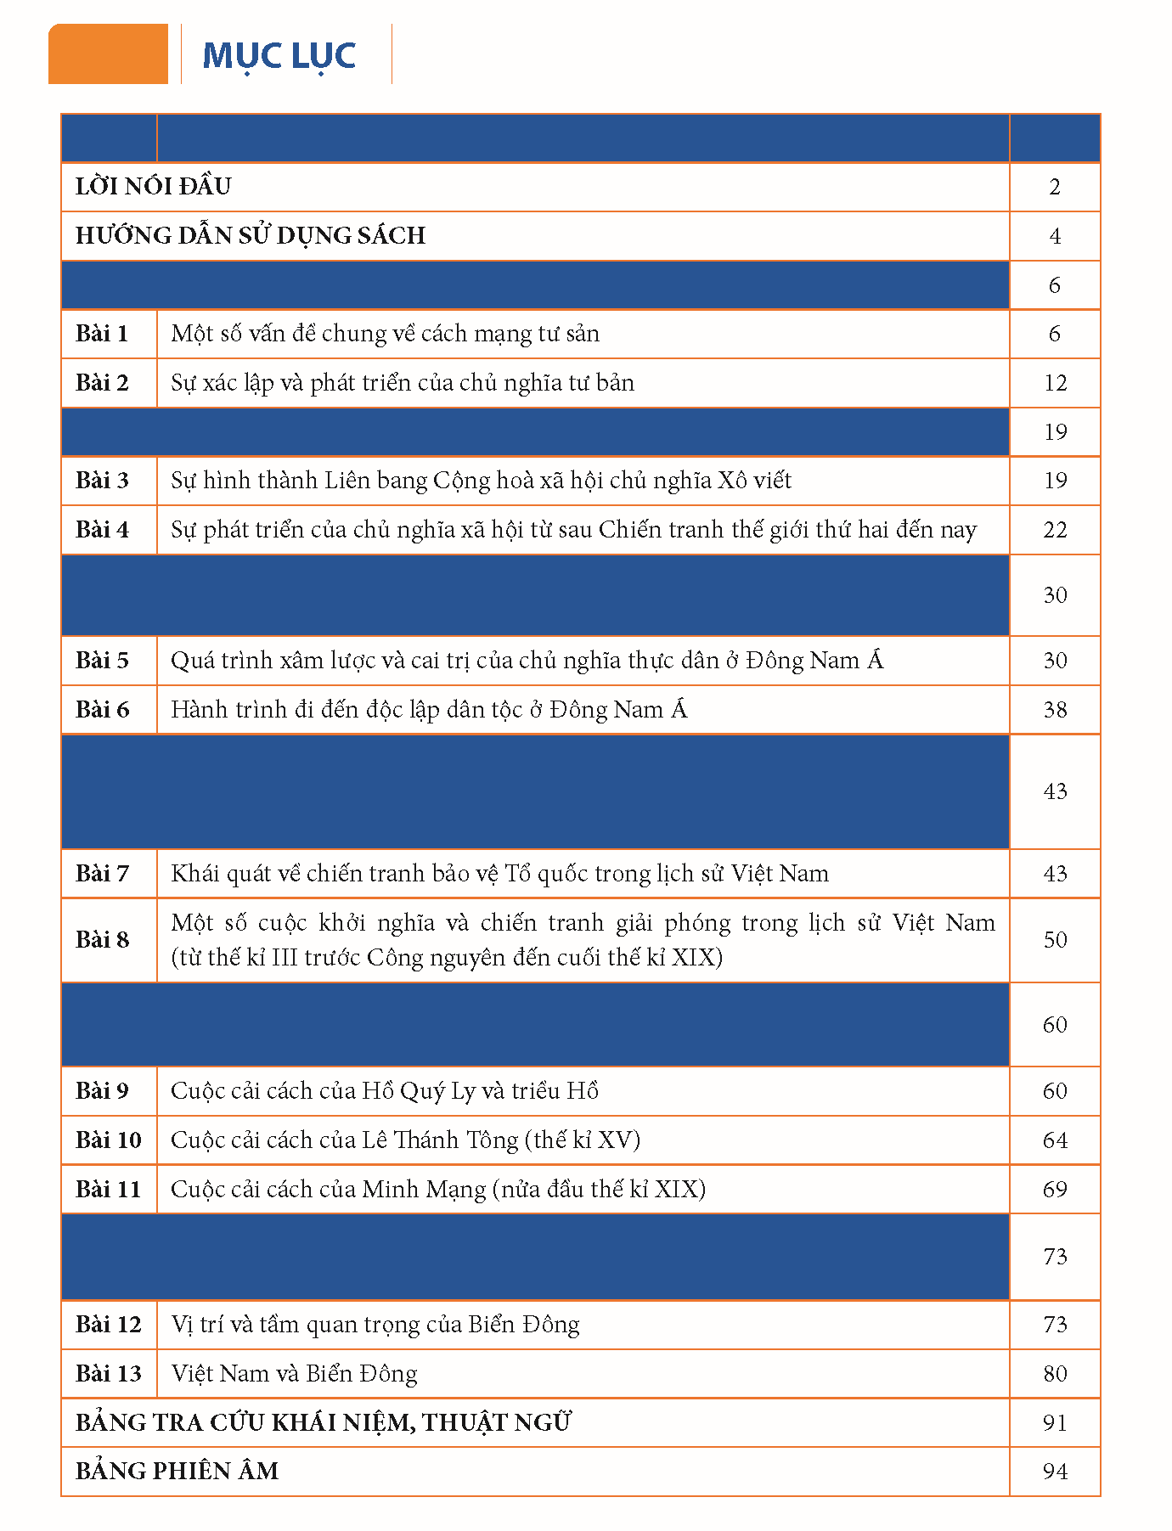
II. MỤC LỤC

Slide 23
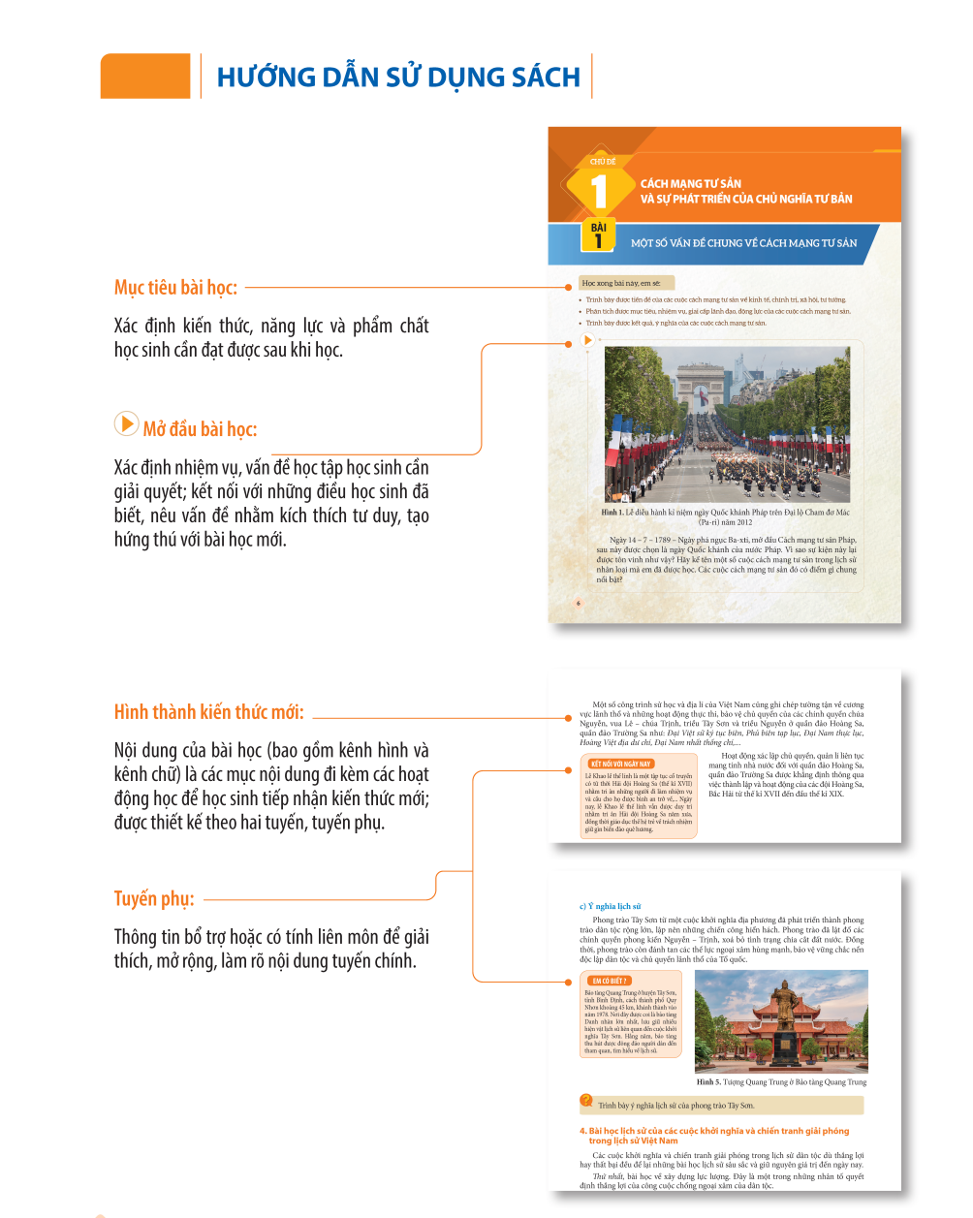
III. HƯỚNG DẪN SỬ DỤNG SÁCH

Slide 24
IV. CÁC BÀI HỌC
Sách gồm 6 chủ đề với 13 bài học. Mỗi bài học sẽ bao gồm 4 phần:
Mở đầu
Hình thành kiến thức mới
Vận dụng
Luyện tập

Slide 25
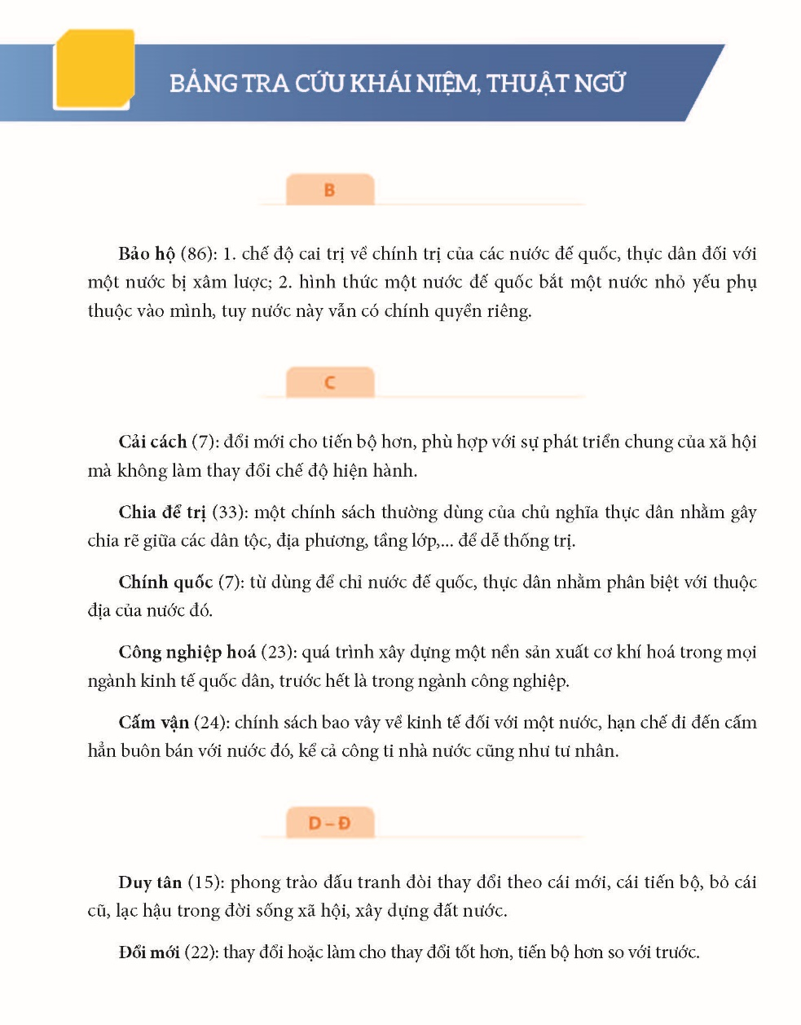
Bảng tra cứu khái niệm, thuật ngữ
Giải nghĩa một số khái niệm, thuật ngữ được dùng trong sách.
25

Slide 26
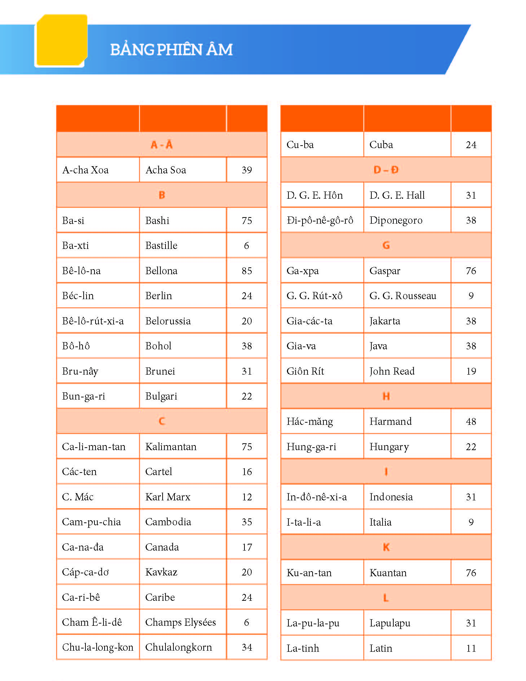
Bảng phiên âm
Hướng dẫn phiên âm các tên riêng, tên địa danh nước ngoài và tên nguyên gốc (chữ La-tinh).
26

Slide 27
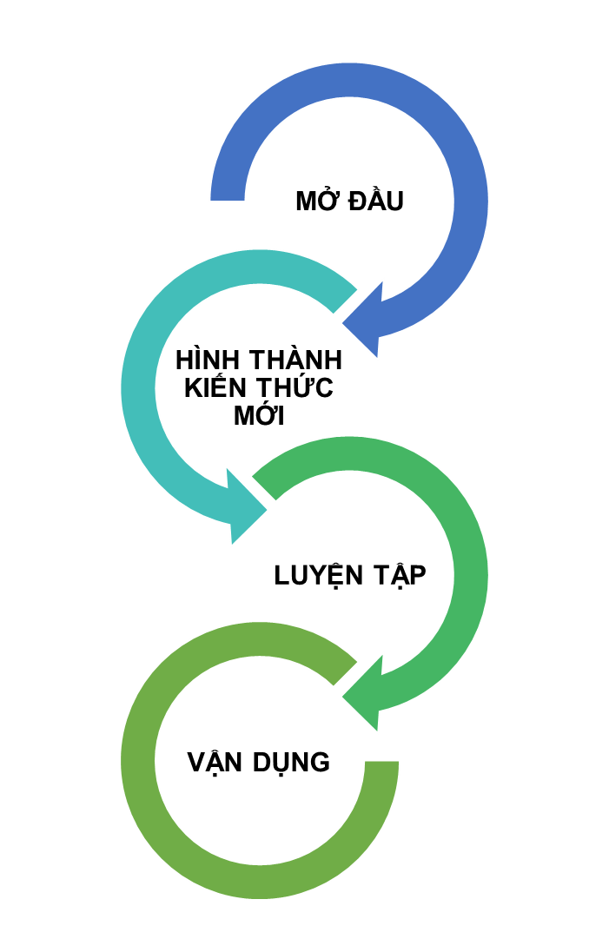
V. CẤU TRÚC BÀI HỌC
8

Slide 28
MỞ ĐẦU
Mục tiêu của hoạt động này nhằm giúp HS kết nối được vốn hiểu biết, trải nghiệm đã có với những nội dung, kĩ năng mà HS sẽ được tìm hiểu trong bài học mới; hoặc là những gợi ý, định hướng về nội dung của bài học mới, qua đó gợi sự tò mò, kích thích mong muốn tìm hiểu của HS. Đồng thời, hoạt động này góp phần tạo không khí thoải mái trước khi bắt đầu buổi học, thu hút sự chú ý, tập trung của HS.
Nội dung biên soạn trong SGK chỉ mang tính gợi ý, GV có thể lựa chọn những nội dung, phương pháp,… khác để phần khởi động được hấp dẫn, sinh động, phù hợp với thực tiễn địa phương, trường, lớp, đối tượng HS mà vẫn đảm bảo được mục tiêu của hoạt động này.

Slide 29
HÌNH THÀNH KIẾN THỨC MỚI
Nội dung của bài học (gồm kênh hình, kênh chữ), là các mục nội dung đi kèm các hoạt động để HS tiếp nhận kiến thức; được thiết kế hai hai tuyến: tuyến chính và tuyến phụ.
TUYẾN CHÍNH:
Nội dung chính của bài học, bao gồm:
Kênh chữ (thông tin, tư liệu);
Kênh hình (tranh ảnh, lược đồ,…);
Hệ thống các câu hỏi, bài tập, yêu cầu hoạt động học tập,…
TƯ LIỆU: Được trích dẫn từ các nguồn tư liệu khác nhau. Tư liệu cũng thuộc tuyến chính, là ngữ liệu để giáo viên tổ chức hoạt động dạy học, giúp HS tự nhận thức bài học.

Slide 30
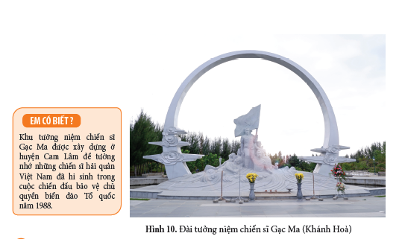
HÌNH THÀNH KIẾN THỨC MỚI
TUYẾN PHỤ:
Bao gồm các box Em có biết, Kết nối… là những nội dung mở rộng, nâng cao, hoặc có tính tích hợp liên môn với các môn học khác nhằm bổ trợ cho nội dung chính.

Slide 31
LUYỆN TẬP, VẬN DỤNG
LUYỆN TẬP:
Là hệ thống câu hỏi/bài tập mang tính luyện tập/thực hành, giúp HS ghi nhớ, khắc sâu thêm những kiến thức và kĩ năng vừa được hình thành.
VẬN DỤNG:
Là các yêu cầu/bài tập mang tính vận dụng những kiến thức/kĩ năng đã có để giải quyết những bài tập nhận thức mới; đặc biệt có những bài tập nhằm lí giải/giải quyết những vấn đề của thực tiễn cuộc sống.

Slide 32
PHẦN IV:
MỘT SỐ ĐIỂM MỚI CỦA SGK LỊCH SỬ 11
32
32
32

Slide 33
IV. 1. VỀ NỘI DUNG KIẾN THỨC
Tinh giản kiến thức ở mức độ hợp lí nhưng vẫn bám sát yêu cầu cần đạt trong chương trình môn học.
Đơn giản hoá kiến thức khoa học hàn lâm bằng lối diễn đạt ngắn gọn, dễ hiểu, sinh động, đi kèm có thể là bảng hệ thống kiến thức, sơ đồ hoá kiến thức, bản đồ, biểu đồ, trục thời gian,…
Không trình bày chi tiết diễn biến sự kiện lịch sử mà được thể hiện dưới dạng sơ đồ hoá hoặc infographic,… sinh động, dễ hiểu, dễ nhớ.
33

Slide 34
34

Slide 35
2. ĐỊNH HƯỚNG HÌNH THÀNH VÀ PHÁT TRIỂN NĂNG LỰC HS
Hoạt động hình thành kiến thức mới:
- TG biên soạn thông tin/lời dẫn ngắn gọn, chú trọng đưa thêm tư liệu (tư liệu viết dưới dạng tư liệu gốc hoặc phái sinh, tư liệu hình ảnh).
- Dựa vào định hướng, hỗ trợ của GV, HS tìm hiểu, khai thác tư liệu ⇒ rèn luyện các kĩ năng đọc hiểu, làm việc với tư liệu để tự rút ra kiến thức (tự học), từ đó góp phần phát triển năng lực tìm hiểu lịch sử, năng lực nhận thức và tư duy lịch sử.
35

Slide 36
 TƯ LIỆU CHỮ VIẾT, HÌNH ẢNH:
Các tư liệu đều có câu hỏi khai thác bám sát yêu cầu cần đạt trong chương trình, nhằm phát triển năng lực tìm hiểu lịch sử, năng lực nhân thức và tư duy lịch sử cho HS. Ví dụ: Khai thác các tư liệu 2, 3 và thông tin trong mục, trình bày chính sách cai trị của thực dân phương Tây đối với các nước Đông Nam Á.
TUYẾN CHÍNH
Các bước xử lí câu hỏi khai thác tư liệu được các tác giả hướng dẫn rất kĩ trong SGV Lịch sử 11.

Slide 37
Kênh hình cũng là nguồn kiến thức, gắn với câu hỏi khai thác, cũng nhằm phát triển năng lực tìm hiểu lịch sử, năng lực nhân thức và tư duy lịch sử cho HS.
Câu hỏi khai thác hình ảnh: Khai thác lược đồ Hình 3 và sơ đồ Hình 4, trình bày diễn biến chính của khởi nghĩa Lam Sơn.
37

Slide 38
Kênh hình cũng là nguồn kiến thức, gắn với câu hỏi khai thác, cũng nhằm phát triển năng lực tìm hiểu lịch sử, năng lực nhân thức và tư duy lịch sử cho HS.
Câu hỏi khai thác hình ảnh: Khai thác Hình 3 và thông tin trong mục, nêu vị trí địa lí của Việt Nam.
38

Slide 39
Hoạt động luyện tập:
Là hệ thống các câu hỏi, bài tập nhằm giúp HS luyện tập, thực hành những kiến thức, kĩ năng đã được học.
39

Slide 40
Các hoạt động vận dụng: Đó là các yêu cầu hoạt động, bài tập khai thác tư liệu, nêu nhận xét, đánh giá, phản biện, liên hệ, lí giải những vấn đề của hiện tại,... nhằm phát triển các năng lực khác nhau của môn học cho HS.
40

Slide 41
PHẦN V.
MỘT SỐ PHƯƠNG PHÁP DẠY HỌC NHẰM PHÁT HUY NĂNG LỰC HS

Slide 42
V.1. ĐỊNH HƯỚNG CHUNG
1. Đề cao vai trò chủ thể học tập của HS.
⇒ tổ chức các hoạt động dạy – học.
2. Vận dụng các phương pháp, kĩ thuật dạy học một cách linh hoạt, sáng tạo.
3. Đẩy mạnh ứng dụng CNTT, sử dụng hợp lí và hiệu quả các thiết bị dạy học.
42

Slide 43
V.2. MỘT SỐ PHƯƠNG PHÁP DẠY HỌC NHẰM PHÁT TRIỂN NĂNG LỰC HS
Phương pháp dạy học nêu vấn đề.
Phương pháp sử dụng đồ dùng trực quan.
Phương pháp thảo luận, tranh luận.
Vận dụng phương pháp đóng vai.
Phương pháp dạy học dự án.
Phương pháp sử dụng di sản trong dạy học lịch sử.
Phương pháp sử dụng tư liệu theo hướng phát triển NL.
(Tham khảo những nội dung cụ thể về các phương pháp dạy học này trong SGV Lịch sử 11)
43

Slide 44
PHẦN VI:
KIỂM TRA, ĐÁNH GIÁ THEO ĐỊNH HƯỚNG PHÁT TRIỂN NĂNG LỰC

Slide 45
VI. 1. KHÁI NIỆM
Đánh giá năng lực: là quá trình trong đó người đánh giá tương tác với HS để thu thập các minh chứng về năng lực, sử dụng các chuẩn đánh giá đã có để đưa ra kết luận về mức độ đạt hay không đạt về năng lực nào đó của HS.
VI. 2. CÁC YÊU CẦU
Được tích hợp trong quá trình dạy học.
Chú trọng đánh giá quá trình tiến bộ của HS.
Chuyển từ đánh giá KN đơn lẻ sang KN có tính phức hợp.
Chuyển từ đánh giá một chiều sang đánh đa chiều.
Kết hợp đánh giá bằng nhận xét vơi đánh giá bằng điểm số.
45

Slide 46
VI.3. ĐÁNH GIÁ THƯỜNG XUYÊN VÀ ĐÁNH GIÁ ĐỊNH KÌ
a) Đánh giá thường xuyên (còn gọi là đánh giá quá trình): là hoạt động đánh giá diễn ra trong tiến trình thực hiện hoạt động giảng dạy môn học.
Phương pháp, kĩ thuật đánh giá:
- Quan sát trên lớp để thu thập thông tin về HS.
- Hỏi vấn đáp: phỏng vấn, đàm thoại, kiểm tra miệng.
- Nghiên cứu sản phẩm của HS.
- Tự đánh giá.
- Đánh giá đồng đẳng.
46

Slide 47
b) Đánh giá định kì: ĐGĐK là đánh giá kết quả giáo dục của HS sau một giai đoạn học tập, rèn luyện, nhằm xác định mức độ hoàn thành nhiệm vụ học tập của HS so với yêu cầu cần đạt được quy định trong CTGDPT và sự hình thành, phát triển năng lực, phẩm chất HS.
- Xây dựng ma trận đề theo 4 mức độ yêu cầu cần đạt: a) nhận biết. b) thông hiểu. c) vận dụng. d) vận dụng cao.
- Hình thức đánh giá:
+ Câu hỏi tự luận.
+ Trắc nghiệm khách quan.
47

Slide 48
PHẦN VII: GIỚI THIỆU HỌC LIỆU, THIẾT BỊ DẠY HỌC ĐI KÈM
VII.1. NGUỒN TÀI NGUYÊN SÁCH VÀ HỌC LIỆU ĐIỆN TỬ CỦA NXBGDVN
- Hành trang số: https://hanhtrangso.nxbgd.vn/
- Tập huấn: https://taphuan.nxbgd.vn/trang-chu
VII.2. CÁC LOẠI HỌC LIỆU, THIẾT BỊ ĐI KÈM SGK
- Sách giáo viên
- Sách bài tập (dành cho HS)
- Tập bản đồ và tư liệu Lịch sử 11 (dành cho HS)
- Thiết bị dạy học của Bộ GD&ĐT.
48

Slide 49
PHẦN VIII:
GỢI Ý SỬ DỤNG SÁCH GIÁO KHOA ĐỂ XÂY DỤNG KẾ HOẠCH BÀI HỌC
49

Slide 50
Ngày 18/12/2020 Bộ GD&ĐT đã ban hành Công văn 5512/BGDĐT-GDTrH về xây dựng và tổ chức thực hiện kế hoạch giáo dục của nhà trường:
1. Kế hoạch bài học có các hoạt động: Mở đầu, hình thành kiến thức mới, luyện tập và vận dụng.
2. Mỗi hoạt động gồm có:
Mục tiêu
Nội dung
Sản phẩm
Tổ chức thực hiện: GV giao nhiệm vụ cho HS ⇒ Kiểm tra, đánh giá sản phẩm của HS ⇒ Kết luận về kiến thức mới.
50

Slide 51
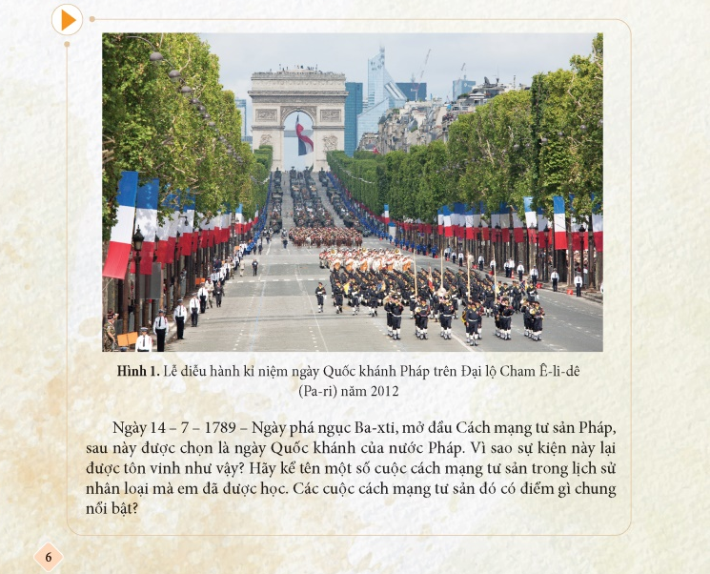
CHỦ ĐỀ 1. CÁCH MẠNG TƯ SẢN VÀ SỰ PHÁT TRIỂN CỦA CHỦ NGHĨA TƯ BẢN
Bài 1. MỘT SỐ VẤN ĐỀ CHUNG VỀ CÁCH MẠNG TƯ SẢN
A. MỞ ĐẦU BÀI HỌC
GV có thể sử dụng phần Mở đầu trong SGK, cho HS quan sát Hình 1. Lễ diễu hành kỉ niệm ngày Quốc khánh Pháp trên Đại lộ Cham-Ê-li-dê (Pa-ri) năm 2012. Sau đó, GV giới thiệu: Ngày 14 – 7 – 1789 – ngày phá ngục Bax-ti, mở đầu Cách mạng tư sản Pháp, sau này được chọn là ngày Quốc khánh của nước Pháp. Vì sao sự kiện này lại được tôn vinh như vậy? Hãy kể tên một số cuộc cách mạng tư sản trong lịch sử nhân loại mà em đã được học. Các cuộc cách mạng tư sản đó có điểm gì chung nổi bật? (Tham khảo hướng dẫn chi tiết trong SGV Lịch sử 11)
51

Slide 52
B. HÌNH THÀNH KIẾN THỨC MỚI
Hoạt động 1. Tìm hiểu tiền đề của các cuộc cách mạng tư sản - GV có thể tổ chức hoạt động dạy học cho HS thông qua hoạt động nhóm để cùng tìm hiểu về các tiền đề: kinh tế, chính trị, xã hội, tư tưởng. GV có thể chia lớp thành 4 nhóm (tùy theo điều kiện lớp học, HS mà GV có thể phân chia nhóm sao cho phù hợp), mỗi nhóm được giao nhiệm vụ tìm hiểu về một tiền đề theo yêu cầu của Phiếu học tập:
- Sau đó, GV lần lượt gọi đại diện 4 nhóm lên bảng trình bày (nói/viết bảng/trình chiếu và giới thiệu sản phẩm) kết quả thảo luận của nhóm; các nhóm khác lắng nghe và có thể bổ sung ý kiến.
(Tham khảo hướng dẫn chi tiết trong SGV Lịch sử 11)
Tiền đề ủa cách mạng tư sản | Nội dung chính
Kinh tế | …
Chính trị | …
Xã hội | …
Tư tưởng | …
52

Slide 53
GV cũng có thể hướng dẫn HS lần lượt tìm hiểu kĩ về các tiền đề của cách mạng tư sản. • Tiền đề về kinh tế: + GV nêu yêu cầu định hướng: Khai thác Tư liệu 1 và thông tin trong mục, trình bày tiền đề về kinh tế của các cuộc cách mạng tư sản + Với yêu cầu trên, GV tổ chức cho HS làm việc cá nhân, hướng dẫn cách khai thác tư liệu, tìm những từ/cụm từ để giải thích vì sao cuộc Chiến tranh giành độc lập của 13 thuộc địa Anh ở Bắc Mỹ (hay còn được gọi là Cách mạng tư sản Mỹ lần thứ nhất) bùng nổ. GV gợi ý để HS chú ý, đánh dấu lại những từ, cụm từ thể hiện những thông tin quan trọng… + GV tổ chức cho HS thảo luận cặp đôi, sử dụng những cụm từ vừa tìm được, cùng với khai thác thông tin trong mục để thực hiện yêu cầu (như ở trên).
=>> Sau khi khi các ý kiến phát biểu của HS hoặc nhóm HS, GV chốt lại nội dung chính HS cần nắm được.
Yêu cầu cần đạt: HS trình bày được tiền về kinh tế của các cuộc cách mạng tư sản.
Lưu ý: GV tổ chức hoạt động dạy học ở mục khác trong mục tương tự. Tùy theo nội dung cụ thể trong các mục, GV có thể tổ chức những hoạt động dạy học khác nhau cho phù hợp.
(Tham khảo hướng dẫn chi tiết trong SGV Lịch sử 11)
53

Slide 54
C. LUYỆN TẬP
Câu 1. Lập bảng tóm tắt những nét chính về mục tiêu, nhiệm vụ, giai cấp lãnh đạo, động lực cách mạng, kết quả, ý nghĩa của các cuộc cách mạng tư sản. Câu 2. Vì sao trong các cuộc cách mạng tư sản, Cách mạng tư sản Pháp cuối thế kỉ XVIII được coi là “đại cách mạng”?
a) Năng lực cần hình thành – HS phát triển năng lực nhận thức và tư duy lịch sử, giúp HS củng cố, hệ thống hoá kiến thức đã lĩnh hội ở bài học, - HS sẽ phát triển kĩ năng tổng hợp, so sánh việc giải quyết các nhiệm vụ của Cách mạng tư sản Pháp cuối thế kỉ XVIII với các cuộc cách mạng tư sản khác. b) Gợi ý tổ chức thực hiện
GV giao cho cá nhân hoặc nhóm HS cùng thực hiện trên lớp. GV có thể cung cấp thêm một số tư liệu trong mục V dưới đây để HS tham khảo. – GV hướng dẫn HS trả lời, hoàn thiện các nội dung trong bảng sau:
Vấn đề | Nội dung chính
Mục tiêu
Nhiệm vụ
Giai cấp lãnh đạo
Động lực cách mạng
Kết quả
Ý nghĩa
54

Slide 55
D. VẬN DỤNG
a) Năng lực cần hình thành HS phát triển năng lực vận dụng kiến thức, kĩ năng đã được hình thành để giải quyết một yêu cầu, bài tập nhận thức ở mức độ cao hơn. HS cũng phát triển được năng lực tìm kiếm, phân loại thông tin, lựa chọn thông tin khi thực hiện nhiệm vụ, góp phần phát triển năng lực tự học cho HS.
b) Gợi ý tổ chức thực hiện
– GV giao cho cá nhân/nhóm HS thực hiện nhiệm vụ ở nhà, dựa trên cơ sở khai thác tư liệu từ các nguồn, báo và internet để tìm hiểu và viết bài về một cuộc cách mạng tư sản mà HS ấn tượng nhất. Sản phẩm của HS có thể là một bài viết khoảng 200 chữ theo các vấn đề như bảng trên (phần Luyện tập). GV khuyến khích HS xây dựng được một sản phẩm báo cáo được thiết kế dưới dạng đồ hoạ thông tin (infographic) sẽ giúp cho nội dung trình bày của HS thêm sinh động, dễ ghi nhớ.
Yêu cầu cần đạt: HS biết sưu tầm tư liệu và đưa ra được quan điểm của mình và giới thiệu được về về một vấn đề lịch sử – cụ thể là một cuộc cách mạng tư sản mà mình ấn tượng nhất. . (Tham khảo hướng dẫn chi tiết trong SGV Lịch sử 11)
55

Slide 56
CHỦ ĐỀ 4. CHIẾN TRANH BẢO VỆ TỔ QUỐC VÀ CHIẾN TRANH GIẢI PHÓNG DÂN TỘC TRONG LỊCH SỬ VIỆT NAM (TRƯỚC CÁCH MẠNG THÁNG TÁM NĂM 1945)
Bài 7. KHÁI QUÁT VỀ CHIẾN TRANH BẢO VỆ TỔ QUỐC TRONG LỊCH SỬ VIỆT NAM
A. HOẠT ĐỘNG MỞ ĐẦU
– GV có thể khai thác hình ảnh con tem do nước Việt Nam Dân chủ Cộng hoà phát hành năm 1971 nhân kỉ niệm 200 năm phong trào Tây Sơn và đặt câu hỏi: Hình ảnh đó nhắc đến sự kiện lịch sử nào? Kể tên một số cuộc kháng chiến thắng lợi tiêu biểu trong lịch sử Việt Nam mà em biết… – GV lưu ý: Hoạt động mở đầu bài học là yêu cầu không thể thiếu trong các hoạt động lên lớp của GV. Nội dung trong SGK cũng như những nội dung nêu trên chỉ mang tính chất gợi ý, mỗi GV hoàn toàn có thể sáng tạo những cách mở đầu bài học của riêng mình, nhằm tạo tâm thế, kích thích được hứng thú, mong muốn tìm hiểu nội dung bài học mới của HS, định hướng nhiệm vụ cho HS trong bài học mới. (Tham khảo hướng dẫn chi tiết trong SGV Lịch sử 11)
56

Slide 57
B. HÌNH THÀNH KIẾN THỨC MỚI
Hoạt động 1. Tìm hiểu về vị trí địa chiến lược và vai trò, ý nghĩa của chiến tranh bảo vệ Tổ quốc trong lịch sử Việt Nam
– Trước tiên, GV cho HS quan sát Hình 2. Lược đồ khu vực Đông Nam Á ngày nay (lược đồ treo tường hoặc phóng to bằng máy chiếu), gọi 1 HS lên bảng chỉ vị trí địa lí của Việt Nam.
– GV cho HS thảo luận cặp đôi, trả lời câu hỏi: Vị trí đó ảnh hưởng như thế nào đến lịch sử chống ngoại xâm của dân tộc Việt Nam? + GV gọi đại diện 1 – 2 cặp đôi trả lời, sau đó GV chốt lại: Với vị trí địa chiến lược quan trọng, lại có nguồn tài nguyên thiên nhiên phong phú, dân cư cần cù, sáng tạo, đông đúc,… nên trong suốt tiến trình lịch sử, rất nhiều thế lưc ngoại xâm ở châu Á, châu Âu đã nhòm ngó và xâm lược nước ta. Chính vì vậy, dân tộc Việt Nam luôn phải đối phó với nhiều thế lực ngoại xâm và tiến hành nhiều cuộc chiến tranh bảo vệ Tổ quốc.
(Tham khảo hướng dẫn chi tiết trong SGV Lịch sử 11)
57

Slide 58
B. HÌNH THÀNH KIẾN THỨC MỚI
Hoạt động 1. Tìm hiểu về vị trí địa chiến lược và vai trò, ý nghĩa của chiến tranh bảo vệ Tổ quốc trong lịch sử Việt Nam
– GV cho HS khai thác Tư liệu 1 và thông tin trong mục, thực hiện các yêu cầu sau: • Tìm những từ, cụm từ thể hiện vai trò, ý nghĩa và truyền thống của dân tộc Việt Nam trong chiến tranh bảo vệ Tổ quốc ở Tư liệu 1. • Phân tích vai trò và ý nghĩa của chiến tranh bảo vệ Tổ quốc trong lịch sử Việt Nam. + HS thảo luận cặp đôi, tìm ra những từ/cụm từ: vừa thử thách, vừa tôi luyện dân tộc ta; tạo nên… một bản lĩnh kiên cường, một sức sống bền bỉ, mãnh liệt, hun đúc nên nhiều truyền thống tốt đẹp, tiêu biểu là : lòng yêu nước tha thiết, ý chí độc lập tự chủ mạnh mẽ, tinh thần đoàn kết keo sơn, chí quật cường bất khuất, trí thông minh sáng tạo,... + Từ những từ/cụm từ vừa tìm được, GV gọi đại diện 1 – 2 cặp đôi phân tích vai trò, ý nghĩa. GV nhận xét, bổ sung và chốt lại ý như mục b. Nội dung chính ở trên. Yêu cầu cần đạt: HS nêu được vị trí địa chiến lược của Việt Nam; phân tích được vai trò, ý nghĩa của chiến tranh bảo vệ Tổ quốc trong lịch sử Việt Nam. (Tham khảo hướng dẫn chi tiết trong SGV Lịch sử 11)
58

Slide 59
C. LUYỆN TẬP
a) Năng lực cần hình thành – HS biết vận dụng kiến thức, kĩ năng đã có vào việc giải quyết một số tình huống/bài tập nhận thức, thông qua đó góp phần hình thành, củng cố năng lực tìm hiểu lịch sử, năng lực nhận thức và tư duy lịch sử cho HS b) Gợi ý tổ chức thực hiện: GV có thể sử dụng câu hỏi này ngay sau Hoạt động 3 của bài học hoặc cho HS làm việc ở nhà. Lưu ý: GV chuẩn kiến thức cho HS dưới dạng mở, HS được bày tỏ quan điểm của mình và lí giải được lí do vì sao. (Tham khảo hướng dẫn chi tiết trong SGV Lịch sử 11)
59

Slide 60
D. VẬN DỤNG
Năng lực cần hình thành Vận dụng kiến thức, kĩ năng đã có để thực hiện nhiệm vụ được giao. Thông qua đó, HS được rèn luyện khả năng tìm kiếm, tiếp cận và xử lí thông tin từ nhiều nguồn khác nhau, góp phần hình thành và phát triển năng lực tự tìm hiểu lịch sử, tự học lịch sử suốt đời cho HS. b) Gợi ý tổ chức thực hiện:
– Nhiệm vụ này GV giao cho HS thực hiện cá nhân/nhóm ở nhà hoặc làm một bài thu hoạch sau khi học xong Bài 8 của Chủ đề này. GV định hướng cá nhân/nhóm HS cần biết vận dụng những kiến thức, kĩ năng đã có để thực hiện nhiệm vụ và nộp báo cáo để trao đổi/chia sẻ: + Những bài học từ lịch sử chống ngoại xâm được rút ra từ các cuộc kháng chiến thành công và không thành công: yêu nước, đoàn kết, tập hợp lực lượng, đường lối,… + Trong công cuộc xây dựng và bảo vệ Tổ quốc hiện nay, những bài học đó vẫn giữ nguyên giá trị: Các thế lực thù địch vẫn không ngừng chống phá bằng nhiều thủ đoạn tinh vi hơn, đòi hỏi Đảng ra phải luôn có những chủ trương, biên pháp đúng đắn; nhân dân phải nâng cao nhận thức và quyết tâm bảo vệ đất nước. (Tham khảo hướng dẫn chi tiết trong SGV Lịch sử 11)
60

Slide 61
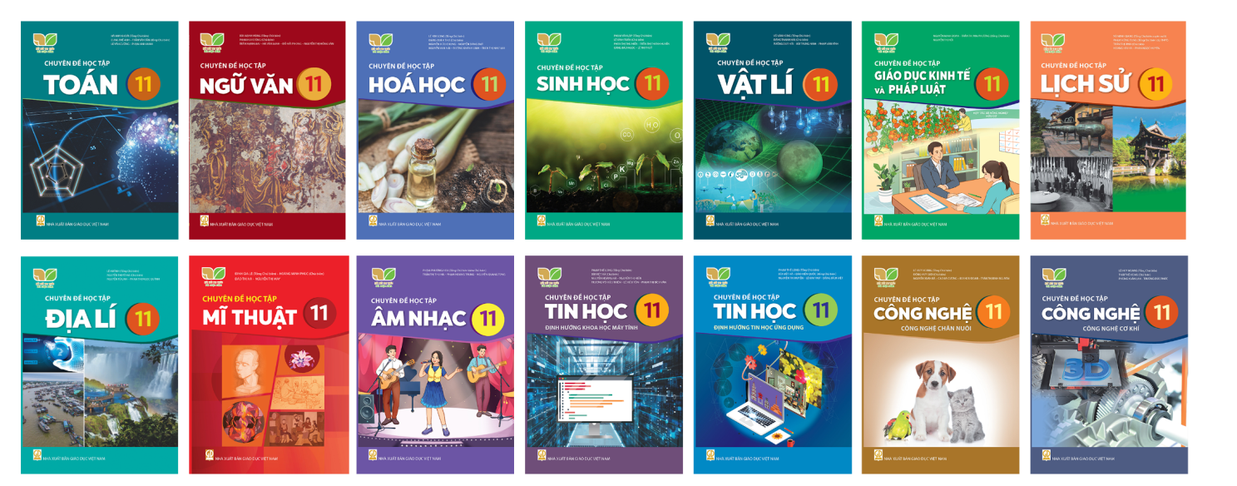
CHUYÊN ĐỀ HỌC TẬP LỊCH SỬ 11
BỘ SÁCH GIÁO KHOA KẾT NỐI TRI THỨC VỚI CUỘC SỐNG
NHÓM TÁC GIẢ CHUYÊN ĐỀ HỌC TẬP LỊCH SỬ 11
- GS.TSKH. VŨ MINH GIANG (Tổng Chủ biên xuyên suốt)
- GS.TS. PHẠM HỒNG TUNG (Tổng Chủ biên cấp THPT)
- GS.TS TRẦN THỊ VINH (Chủ biên)
- PGS.TS. HOÀNG HẢI HÀ – PGS.TS. PHAN NGỌC HUYỀN

Slide 62
CẤU TRÚC SÁCH
Mục lục
Hướng dẫn sử dụng sách
Chuyên đề 1. LỊCH SỬ NGHỆ THUẬT TRUYỀN THỐNG VIỆT NAM
Chuyên đề 2. CHIẾN TRANH VÀ Hoà BÌNH TRONG THẾ KỈ XX
Bảng tra cứu khái niệm, thuật ngữ
Bảng phiên âm
Chuyên đề 3. DANH NHÂN TRONG LỊCH SỬ VIỆT NAM
62

Slide 63
NỘI DUNG VÀ THỜI LƯỢNG
Chuyên đề | Nội dung | Số tiết | Thời điểm dạy
1. Lịch sử nghệ thuật truyền thống Việt Nam | Đây là chuyên đề trải nghiệm thực tế, thông qua chuyên đề này, các em không chỉ được khám phá những nét đặc sắc về lịch sử nghệ thuật truyền thống Việt Nam từ thời Lý – Trần đến thời Nguyễn mà còn tạo cơ hội cho HS được tham quan, trải nghiệm thực tế di sản, giúp các em kết nối tri thức được học trong sách vở vào thực tế cuộc sống. | 15 | Có thể bố trí dạy linh động vào thời gian phù hợp để có thể tổ chức hoạt động tham quan, trải nghiệm di sản.
2. Chiến tranh và hoà bình trong thế kỉ XX | Đây là chuyên đề thuộc mạch nội dung lịch sử thế giới, thông qua chuyên đề này, các em được tìm hiểu sâu hơn về nguyên nhân, hậu quả của các cuộc chiến tranh thế giới, về khát vọng hoà bình và cuộc đấu tranh vì hoà bình của nhân dân thế giới. | 10 | Có thể dạy sau khi học xong chủ đề 2, 3 trong SGK Lịch sử 11.
3. Danh nhân trong lịch sử Việt Nam | Chuyên đề giúp các em nâng cao kiến thức lịch sử, khám phá sự nghiệp và những đóng góp của các danh nhân đối với lịch sử dân tộc. | 10 | Có thể dạy trước hoặc sau chủ đề Một số cuộc cải cách lớn trong lịch sử Việt Nam trong SGK Lịch sử 11 vì giữa chuyên đề và chủ đề này có một số nội dung tương đồng nhau. .
63

Slide 64
CẤU TRÚC MỖI CHUYÊN ĐỀ
64
64

Slide 65
TIẾN TRÌNH DẠY HỌC TỪNG CHUYÊN ĐỀ
Hoạt động mở đầu
Hoạt động hình thành kiến thức mới
Hoạt động
luyện tập
Hoạt động
vận dụng
65

